Slide 1

Història
Notes:
Vista moderador: permet veure la presentació amb les notes de l'orador en un equip (el teu portàtil, per exemple), mentre que l'audiència la veu a pantalla sencera en altre equip. Per treure la vista moderador, cal deseleccionar l’opció a la pestanya “Presentació amb diapositives”.

Slide 2

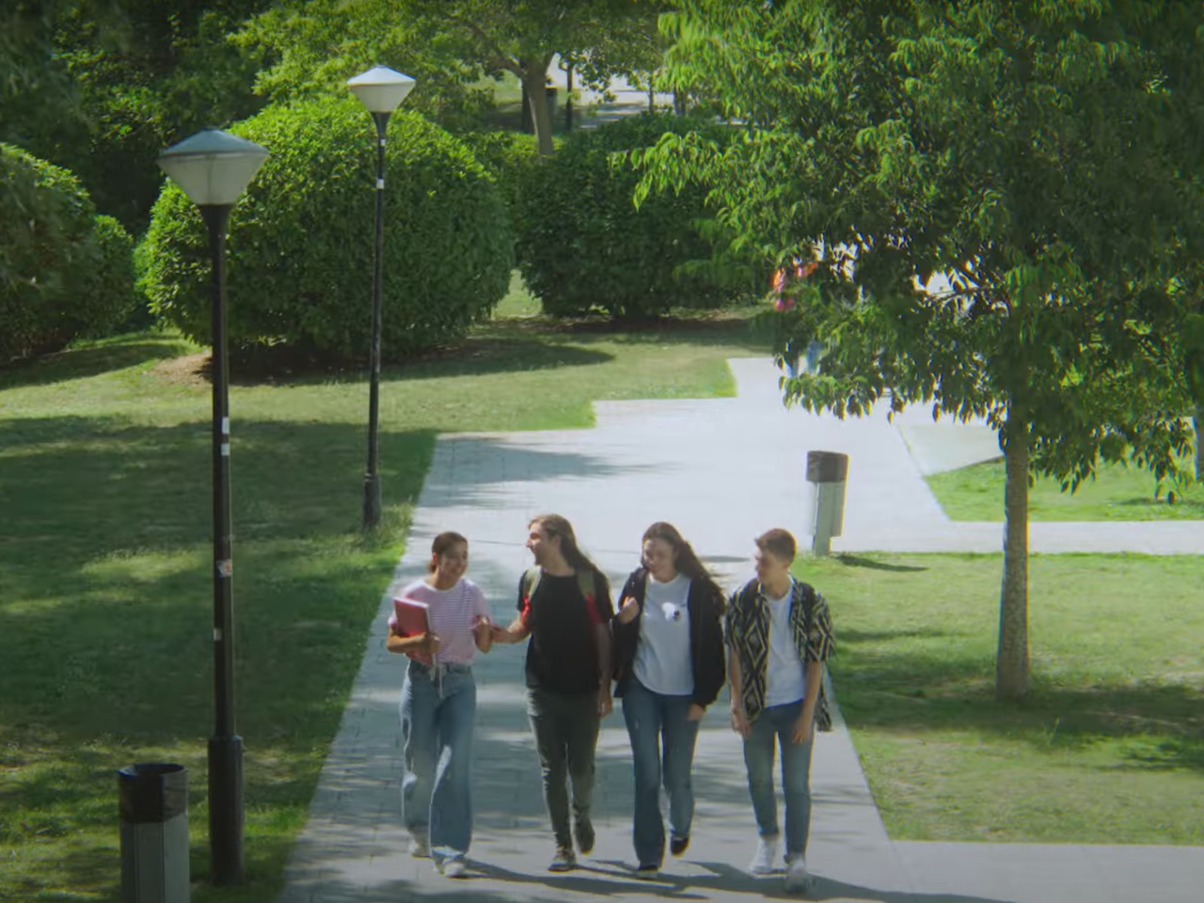



Un campus ple d’experiències
Més vídeos al canal YouTube de la UAB
Notes:
Vídeo de presentació de la UAB de 24 segons.

Slide 3









5 raons per triar la UAB
1
5
2
3
4

Slide 4

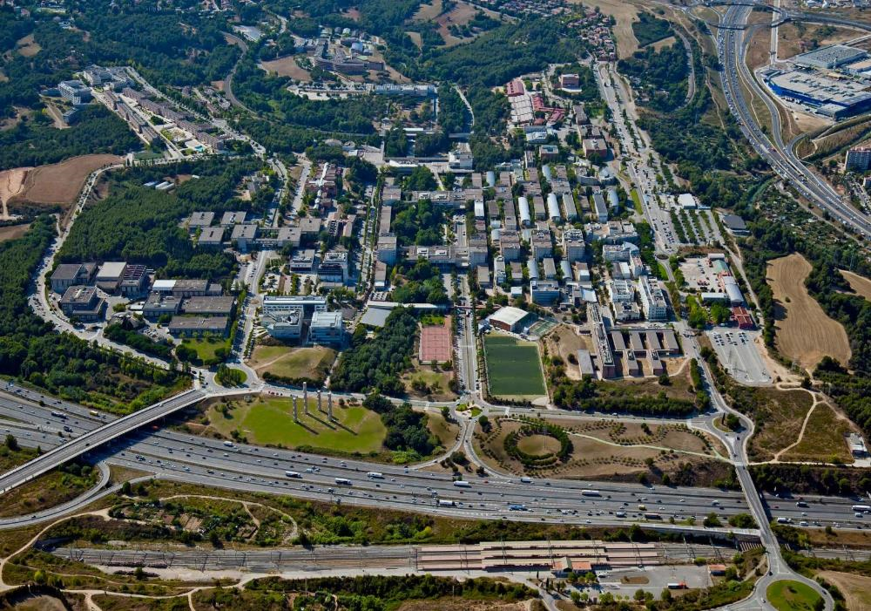
































Un campus únic
Facultats i Escoles
Idiomes
Botigues
Centres d’investigació
Participació i solidaritat
Tren
Biblioteques
Servei Assistencial
de la Salut
Busos
Vila Universitària
Bars i restauració
Zona verda
Esports
Cinema i teatre
InfoUAB
Veure més

Slide 5


Història

Slide 6

Història a la UAB: formació de futur a la teva mida
Campus i Facultat de Filosofia i Lletres (la més gran de la UAB). Garantia interdisciplinar i garantia de continuïtat formativa.
Integració de docència i recerca.
Professorat d’excel·lència acreditada, amb destacats grups i instituts de recerca.
Adaptació (règims de dedicació a temps complet o parcial)
Alta optativitat en el 4t curs (54 dels 60 crèdits).
Únic grau d’Història estatal amb 9 itineraris (mencions exclusives a nivell espanyol).
Oferim pràctiques externes i programes de mobilitat internacional.
Veure més

Slide 7
Notes de tall
Batxillerat i CFGS
Història | 5,000
Més grans de 25 anys
Història | 5,000
Nota de tall juny 2024
Veure més
Totes les ponderacions al Canal Universitats

Slide 8
Característiques principals:
Crèdits: 240 ECTS (4 anys)
Places: 140
Horari: matí.
Modalitat: Presencial
Metodologia: Classes teòriques i pràctiques (en arxius, museus i jaciments arqueològics, etc.)
Enfocament: Història política, social, econòmica i cultural des de la Prehistòria fins a l'actualitat.
Veure +info d’horaris

Slide 9

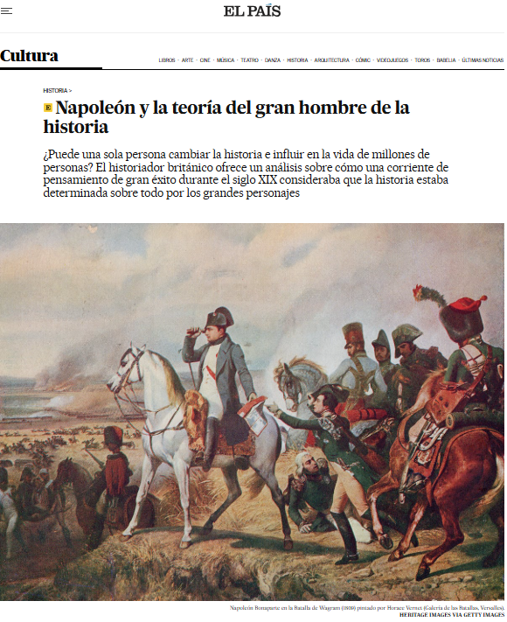

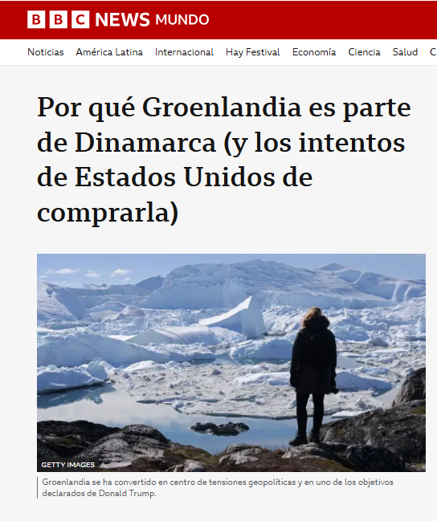

Prepara't per a mirar el món amb nous ulls!
Uns estudis exclusius, amb l’oferta més gran possible d’optatives i especialitzacions. Perquè puguis pensar històricament, situant en el temps els problemes del teu present i els projectes del teu futur.
Veure més

Slide 10

La història no està escrita en pedra
La història no és un relat fix, sinó una recerca constant.
Les fonts històriques (documents, cròniques, objectes, imatges, etc.) no són neutrals.
Descobrir noves fonts: mesura que es troben noves fonts (cartes oblidades, arxius desclassificats, restes arqueològiques), la història canvia.
📢 Aprèn, junta pistes, qüestiona versions oficials i cerca la veritat més enllà dels relats tradicionals.
Veure més

Slide 11


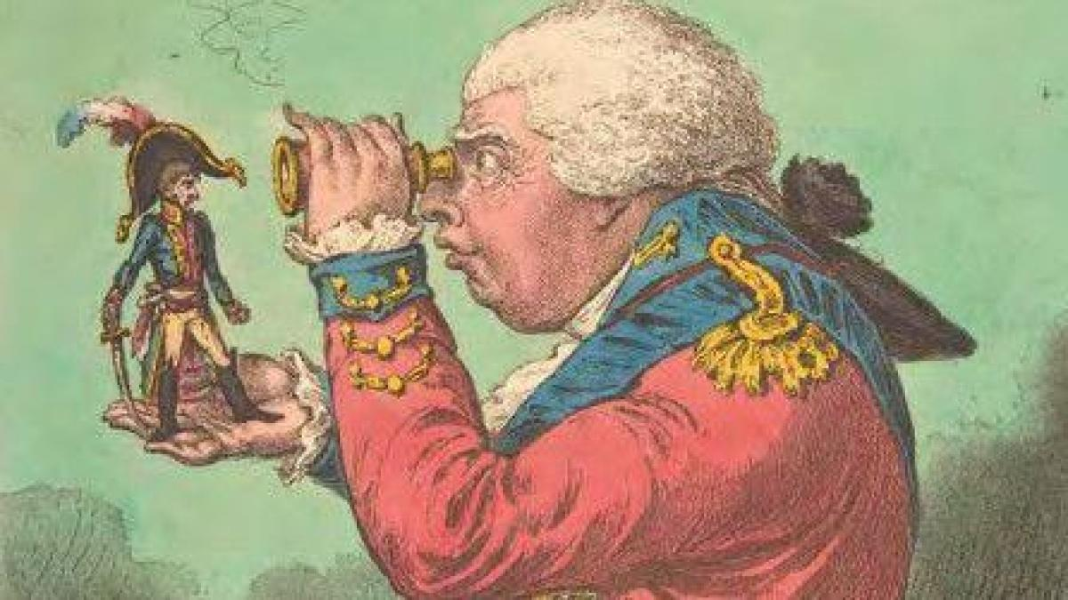
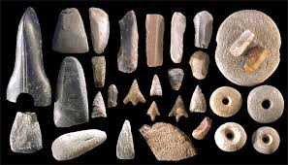

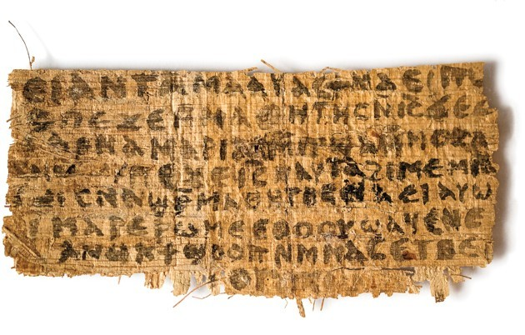
Discutir fonts i descobrir-ne de noves:
el mètode crític
La història requereix l'anàlisi i l'avaluació crítica de les fonts disponibles, com ara documents, testimonis, artefactes i altres materials rellevants.
Veure més

Slide 12
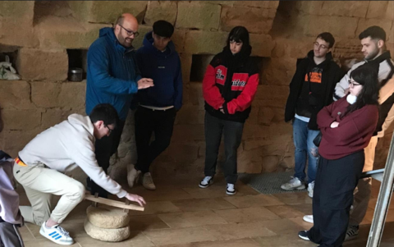
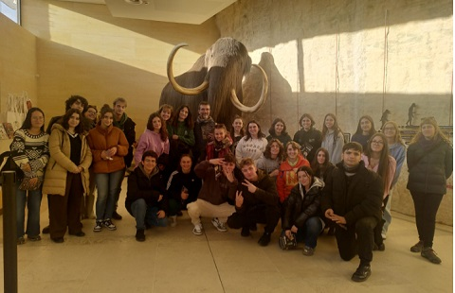
Més que Llibres: Experimenta la història en Primera Persona
L'alumnat del segon curs del Grau en Història en una sortida a la vila de Montblanc, en el context de l'assignatura "L'època del Gòtic. Segles XII-XV".
Estudiants de 1er curs visitant l’art paleolític de les Coves de Lascaux i Niaux (França).
Veure més

Slide 13
Així s’estructura el grau
Formació Bàsica
60 ECTS
Assignatures de la branca de coneixement de la titulació
Obligatòries
120 ECTS
Representen el gruix del pla d’estudis
Optatives
54 ECTS
Assignatura optativa de pràctiques externes (4t curs)
Treball de fi de grau (TFG)
6 ECTS
Veure +info del pla d’estudis

Slide 14
Què n’aprendràs?
Què estudiaràs? (1r, 2n, 3r curs)
Assignatures de cinc àrees de coneixement:
Prehistòria
Paleografia, arxivística, codicologia i diplomàtica. Mètodes i historiografia
Història antiga
Història medieval
Història moderna
Història contemporània
Sobre quatre àmbits transversals de:
Catalunya
Espanya
Europa
Amèrica i món ultramarí
Veure les guies docents

Slide 15
Què n’aprendràs?
4t curs:
Treball de fi de grau
Pràctiques externes
* Mencions: itineraris de cinc assignatures i s’acredita al Suplement Europeu al Títol (SET) (especialitat dins el mateix títol).
Formació General
Menció en Història i Gènere
Menció en Història de Catalunya
Menció en Història de la Guerra
Menció en Història Antiga
Menció en Història Medieval
Menció en Història Moderna
Menció en Història Contemporània
Menció en Patrimoni Bibliogràfic i Documental
Veure més

Slide 16

Pla d’Estudis
Clica per veure el pla d’estudis complert

Slide 17
Què n’aprendràs?
Mínors
Mínor en ciències del llenguatge
Mínor en cultura clàssica
Mínor en estudis alemanys
Mínor en estudis bascos
Mínor en estudis en filosofia
Mínor en estudis gallecs
Mínor en cultura i literatura romàniques medievals
Mínor en estudis de gènere
Mínor en estudis literaris i culturals
Mínor en estudis portuguesos
Mínor en italià
Mínor en estudis hispanoamericans
Veure més

Slide 18
Què n’aprendràs?
Mínor en Estudis Hispanoamericans (El pla d'estudis consta de 54 crèdits optatius, i l'estudiant n'ha de cursar 30 / 5 assignatures)
Arqueologia d’Amèrica.
Art precolombí de la zona andina .
Art precolombí de Mesoamèrica.
Conquesta i colonització d'amèrica (segles XVI-XVIII)
L'espanyol d'Amèrica
Història d'Amèrica Contemporània
Literatura Hispanoamericana: De les Cròniques de les Índies al Modernisme
Literatura Hispanoamericana del segle XX
Últimes tendències de la Literatura Hispanoamericana
Veure més

Slide 19
On et portarà la Història?
Sortides professionals
Món educatiu i ensenyament.
Arxivística i documentació.
Assessoria cultural.
Història aplicada a polítiques socials. Disseny de polítiques de responsabilitat social.
Gestió i conservació del patrimoni històric o cultural.
Col·laboració en mitjans de comunicació.
Documentació i assessorament editorial.
Gestió pública i privada.
Món polític i de l’administració.
Serveis de comunicació d’empreses.
Turisme i lleure cultural. Oficines d’Informació i Turisme.
Recerca.
Veure més

Slide 20









Més informació?
visita www.uab.cat
Veure més: www.uab.cat/graus
Notes:
A cadascuna de les fitxes de grau disposen de tota la informació detallada sobre l’estudi:
Pestanya Informació general, amb la nota de tall, preu, sortides professionals, ...
Pestanya Accés, amb nota de tall per via d’accés, codi de preinscripció, taules d’adaptació, ...
Pestanya Pla d’estudis, amb horaris, guies docents, competències, ...
Pestanya Professorat
Pestanya Matrícula, amb procediment de matrícula.
Pestanya Qualitat, amb informació sobre el Sistema de Garantia Interna de Qualitat de centres, dades estadístiques de l’estudi, ...
Els estudiants tenen l’opció de fer consultes via web.

Slide 21



Visita la UAB
Jornades de
Portes Obertes
Dia de
les Famílies
5, 6 i 7 de febrer
10 de maig
Saló de l'Ensenyament
Visites al centres
de secundària
26 a 30 de març
Gener - maig
Visites al campus
Gener - juliol... i també al Youtube de la UAB
Més activitats a www.uab.cat/visitalauab
Notes:
Cliqueu sobre l’activitat per a més informació.

Slide 22







Guies d’informació de la UAB
Descarrega’t les guies en PDF
Notes:
Guies d’informació amb informació detallada i enllaços per a més informació, sobre:
l’accés als estudis de grau des de Batxillerat, CFGS, titulats, Batxibac, estudiants internacionals, Més grans de 25, 45 i 40, ....
beques i ajuts generals i específiques de la UAB.
mobilitat i intercanvi, tipus d’intercanvi i possibilitats d’ajuts.
pràctiques i ocupabilitat, curriculars i extracurriculars.

Slide 23



Servei d’atenció a les NEE de la UAB
Si vols estudiar a la UAB i tens una necessitat específica de suport educatiu (NEE), adreça’t al PIUNE
Demana cita prèvia i et podrem orientar amb la preinscripció, les exempcions de matrícula, els estudis i les assignatures, la transició i acollida, etc.
El PIUNE et donarà suport durant tots els teus estudis a la UAB. Consulta a qui adreçar-te a cada facultat o escola.
Tota la informació a la web del PIUNE

Slide 24


Slide 25



Moltes gràcies
T’esperem
a la UAB!
Descarrega’t els catàlegs de grau
i més a: www.uab.cat/guies-pdf
Notes:
Els estudiants poden descarregar-se aquesta presentació i els plans d’estudi en PDF a l’adreça de la diapositiva. Aquesta adreça apareix igualment a la bola verda dels flyers i a la portada de tots els plans d’estudi.
Moment de les preguntes!
Us adjuntem una selecció de les preguntes més freqüents:
Què és un crèdit ECTS?
Quan dura un grau?
Què són les mencions?
Què vol dir preu públic?
Què és la nota de tall?

